Slide 1
Un algorithme de recherche locale multi-thread pour le problème du voyageur de commerce.
Richard Benoît
Rossi Thomas
Mars 2018

Slide 2
Le problème du voyageur de commerce
Le problème du voyageur de commerce est un problème d’optimisation. On relie n villes tel que toutes les villes soient reliées à deux villes et qu’on ne passe qu’une fois par chaque ville.
La fonction objectif est la distance totale du trajet créé en reliant les villes. On essaie ici de minimiser cette distance.
La métaheuristique utilisée est la recherche locale.
L’opérateur de voisinage utilisé est « relocalisation ».

Slide 3
Décomposition du problème
Nous avons décomposé le problème en plusieurs tâches.
La première va générer une solution aléatoirement. C’est ensuite cette solution qui sera utilisée par les tâches suivantes.
Nous générons ensuite différentes tâches, chaque tâche va réaliser toutes les relocations pour une ville donnée et renvoie la meilleure solution trouvée.
On arrive ainsi à un dégré de concurrence maximal égal au nombre de villes de notre instance.

Slide 4
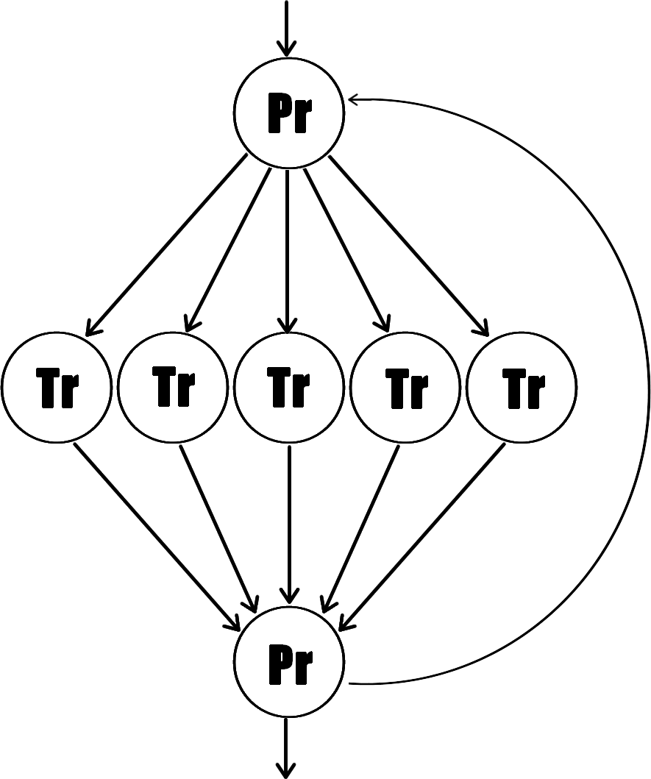
Décomposition du problème
Notre algorithme principal génère ainsi une solution qui sera utilisée en parallèle dans les différentes tâches de relocation.
L’opération sera répétée autant de fois que possible, tant que le temps configuré par l’utilisateur n’est pas écoulé.
Légende :
Pr : Algorithme principal
Tr : Tâche de relocation
Task interaction diagram

Slide 5
Assignation des tâches
A l’aide d’un objet executor de la classe ExecutorService, on réalise une “newFixedThreadPool” qui contiendra autant de thread que le nombre indiqué dans le fichier de configuration. On crée ensuite les taches en les ajoutant à une ArrayList puis on appelle la méthode invokeAll() de l’objet executor en passant en paramètre la liste de taches à exécuter.
En retour de cette méthode, on obtient une liste qui contient toutes les différentes meilleures solutions pour chaque ville, il ne nous reste ensuite plus qu’à récupérer la meilleure d’entre elle.

Slide 6
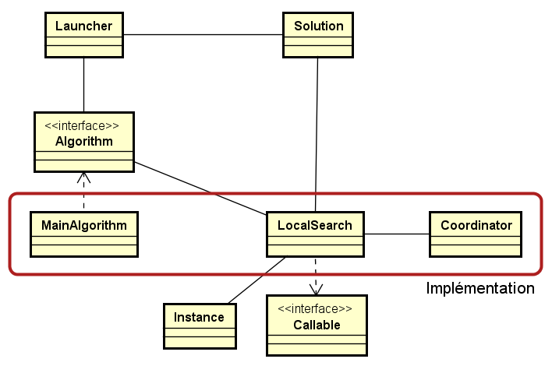
Implementation
Au sein de la classe MainAlgorithm, un objet ExecutorService est créé.
C‘est à cet objet qu‘on attribue les différentes tâches LocalSearch qui sont ensuite executées.
La classe Coordinator permet de stopper les objets LocalSearch si jamais le temps dépasse celui indiqué par l‘utilisateur.

Slide 7
Implementation
Nous avons ensuite décidé d‘implémenter une méthode de recherche locale dans nos différentes tâches de relocation de ville afin de générer un voisinage partiel.
Nous avons également réalisé une méthode permettant de calculer la fonction objectif au sein même de notre classe LocalSearch, ceci afin de ne pas utiliser la méthode présente dans la classe TSPCostCalculator.
En effet, cette méthode étant statique, lorsqu‘elle était appelée, elle forçait nos tâches à être executée en série, en attente de la libération de cet objet. C‘est pourquoi, nous l‘avons remplacée.

Slide 8

Résultats
Après divers tests, nous avons décidé de réaliser tous nos tests avec 24 tâches réparties sur 6 threads. Nous avons fixé le nombre de thread à 6 car nos PC disposaient de 4 coeurs, or lors de notre CM d’ASR multi-thread, il nous a été dit qu’il fallait toujours avoir plus de threads que de coeurs.
Les différents résultats que nous avons ensuite obtenus sont tous indiqués dans le tableau ci-contre.
Le calcul de l’écart moyen est fait à l’aide de la formule ci-dessous.
Instance (fichier) | Durée max (en secondes) | Ecart moyen optimum (en %)
wi29 | 10 | 1.59
wi29 | 20 | 1.49
wi29 | 40 | 1.41
qa194 | 10 | 7.59
qa194 | 20 | 7.34
qa194 | 40 | 7.33
uy734 | 10 | 18.98
uy734 | 20 | 18.73
uy734 | 40 | 18.60
$$écart=\frac{f\left(notre algorithme\right)−f(solution optimale)}{f(solution optimale)}$$

Slide 9

Résultats
Instance (fichier) | Durée max (en secondes) | Ecart moyen optimum (en %)
zi929 | 10 | 22.77
zi929 | 20 | 22.70
zi929 | 40 | 22.68
lu980 | 10 | 23.23
lu980 | 20 | 25.23
lu980 | 40 | 24.90
mu1979 | 10 | 61.99
mu1979 | 20 | 61.97
mu1979 | 40 | 61.27
A partir de l’échantillon nu3496, le programme n’a plus assez de temps pour terminer les calculs : une exception est levee (voir l’image ci-dessous).
Idem pour les instances de plus de 3496 villes.

Slide 10
Résultats
Select one or two instances
Run your algorithm for 60 s with different parameters (e.g., # of threads, # of tasks)
Build a chart showing the change on the gap with respect to the change of parameters (see the example above)

Slide 11
Conclusion
What is the effect of parallelism in the performance of your algorithm?
What can be improved?
What did you learn?

